Slide 1


노인 건강 분석 및 정책 제공 서비스
화면 설계서
G r o u p P r o j e c t
2조 1팀
유정민 박의범

Slide 2
History
버전 | 작성일 | 변경 내용 | 작성자
V0.1 | 2023-11-23 | 화면 설계서 작성, 메인 페이지, 지역별 통계 페이지 추가 | 유정민
V0.2 | 2023-11-28 | 전체적인 UI 디자인 수정, 케러샐 추가 | 유정민, 박의범

Slide 3
화면 구성도
메인 화면
건강 분석 · 예측
어르신 복지
기대 수명 예측
어르신 일자리
환경 요인 분석
생활 안정 지원
질병 분석
독거 재가 어르신
여가 및 복지 지원
치매 관리 사업
SNS 허브

Slide 4

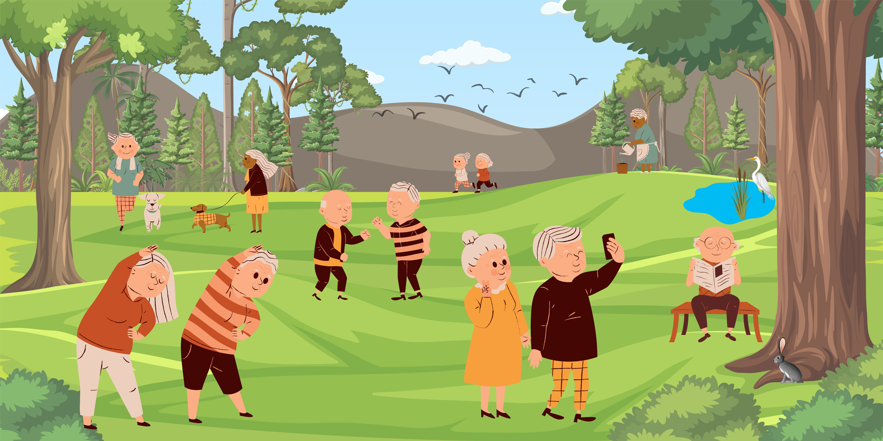
프로젝트 명 | 생활환경에 따른 노인 건강 분석 및 정책 제공 서비스
설명 | 메인페이지(상단) | 페이지 | 1
화면 | 메인 페이지(상단)
Description
1 | 로고를 누르면 메인 페이지로 이동
2 | 네비게이션바는 상단에 고정되어 스크롤과 같이 움직이고 항목들을 누르면 해당 사이트로 이동
3 | 일정 시간이 지나면 슬라이드가 자동으로 넘어가게 설정
4 | 버튼을 통하여 현재 캐러셀 이미지와 맞는 서비스로 이동
1
2
지역별 통계 기대수명 예측 정책 당신의 만족도는? 커뮤니티 로그인
3
서비스 기능
함께 하는 오늘, 더 나은 미래를 위해
4
서비스 바로가기

Slide 5

프로젝트 명 | 생활환경에 따른 노인 건강 분석 및 정책 제공 서비스
설명 | 캐러셀2 | 페이지 | 1
기대 수명 정보 보기
오래도록 행복한 삶을 위한 첫걸음
서비스 바로가기

Slide 6

프로젝트 명 | 생활환경에 따른 노인 건강 분석 및 정책 제공 서비스
설명 | 캐러셀3 | 페이지 | 1
정책 살펴보기
삶의 만족 정책으로 이루어집니다
:당신의 의견이 중요해요
서비스 바로가기

Slide 7

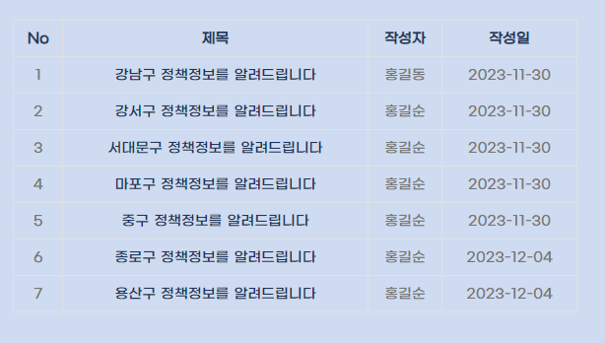
프로젝트 명 | 생활환경에 따른 노인 건강 분석 및 정책 제공 서비스
설명 | 메인 페이지(중단) | 페이지 | 1
화면 | 메인 페이지(중단)
Description
1 | 정책 정보의 일부를 가져와서 보여준 뒤 해당 게시글을 누르면 이동하도록 설정
2
3
4
지역별 통계 기대수명 예측 정책 당신의 만족도는? 커뮤니티 로그인
ABOUT US
Desired Of Lifetime
DLT는 어르신들의 수명을 예측하고 복지 정책을 제공 받을 수 있도록 도와드리고 있습니다.
NOTICE
어르신들을 위한 정보와 지식을 공유하는 장소, 정보 게시판입니다!
노년기의 건강과 행복을 더 잘 관리할 수 있는 다양한 정보를 찾을 수 있습니다. 여러분의 경험과 지식을 공유하고, 다른 이들과 소통하며, 노인들을 위한 더 나은 미래를 고민하는 곳입니다. 함께 건강하고 풍요로운 노년을 위한 정보를 나눠보세요!"
질병 정보, 환경 정보 한눈에 보기
함께 하는 오늘, 더 나은 미래를 위해
1

Slide 8
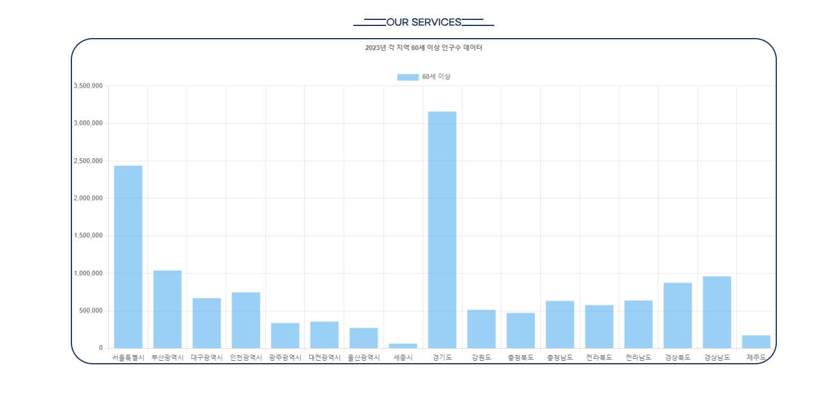
프로젝트 명 | 생활환경에 따른 노인 건강 분석 및 정책 제공 서비스
설명 | 메인 페이지(하단) | 페이지 | 1
화면 | 메인 페이지(하단)
Description
1 | 각 지역별 60세 이상 인구 수를 보여주는 차트
2
3
4
지역별 통계 기대수명 예측 정책 당신의 만족도는? 커뮤니티 로그인
1
질병 정보, 환경 정보 한눈에 보기
함께 하는 오늘, 더 나은 미래를 위해
Our Office
서울시 서대문구 이대역 바로앞
+012 3456 7890
dbwjdals62@gmail.com
Working Hours
Monday - Friday
09:00 am - 06:00 pm
Saturday/Sunday
Closed

Slide 9
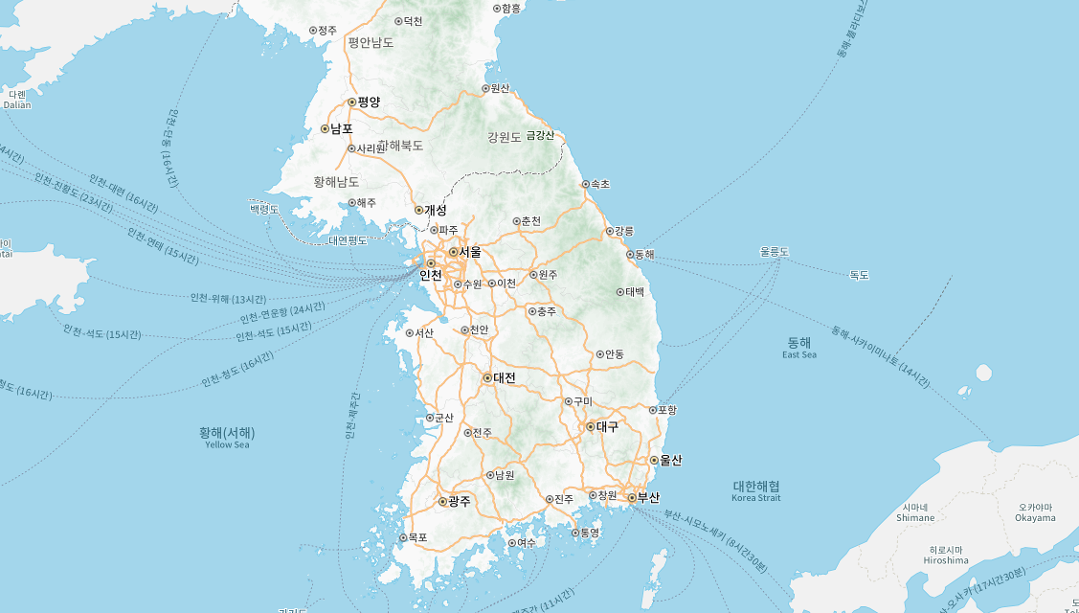
프로젝트 명 | 생활환경에 따른 노인 건강 분석 및 정책 제공 서비스
설명 | 지역별 통계 페이지 | 페이지 | 2
화면 | 지역별 통계
Description
1 | 해당 부분을 색상을 주어 지역을 선택할 수 있게 설정, 지역을 선택하면 지역별 통계 데이터 사이트로 이동
2
3
4
지역별 통계 기대수명 예측 정책 당신의 만족도는? 커뮤니티 로그인
1
질병 정보, 환경 정보 한눈에 보기
함께 하는 오늘, 더 나은 미래를 위해
1
Working Hours
Monday - Friday
09:00 am - 06:00 pm
Saturday/Sunday
Closed

Slide 10
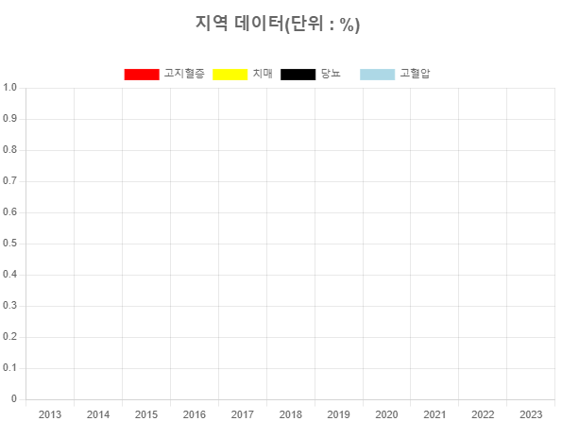
프로젝트 명 | 생활환경에 따른 노인 건강 분석 및 정책 제공 서비스
설명 | 지역별 통계 -> 서울 질병 정보(상단) | 페이지 | 2
화면 | 지역별 통계 -> 서울 질병 정보
Description
1 | 지역별 4대 질병을 폼 태그를 사용하여 차트를 사용하여 정보 제공
2
3
4
ㄴ
서울 질병 정보
1

Slide 11

프로젝트 명 | 생활환경에 따른 노인 건강 분석 및 정책 제공 서비스
설명 | 지역별 통계 -> 서울 질병 정보(하단) | 페이지 | 2
화면 | 지역별 통계 -> 서울 질병 정보
Description
1 | 4대 질병 정보 차트에 적용되는 연도 셀렉트 박스를 사용 2013년부터 2022년까지의 질병 정보를 설정 가능
2 | 차트에 적용되는 지역 셀렉트 박스,서울 구별로 차트를 설정 가능
3 | 차트에 적용되는 질병 폼태그, 질병별로 차트를 설정 가능
4 | 4대 질병에 대한 정보를 제공
ㄴ
서울 질병 정보
1
연도
2013
2022
2
3
서울
4대 질병
강남구
고지혈증
치매
당뇨
고혈압
4
4대 질병이란

Slide 12
프로젝트 명 | 생활환경에 따른 노인 건강 분석 및 정책 제공 서비스
설명 | 지역별 통계 -> 전남 질병 정보(상단) | 페이지 | 2
화면 | 지역별 통계 -> 전남 질병 정보
Description
1 | 지역별 4대 질병을 폼 태그를 사용하여 차트를 사용하여 정보 제공
2
3
4
ㄴ
전남 질병 정보
1

Slide 13
프로젝트 명 | 생활환경에 따른 노인 건강 분석 및 정책 제공 서비스
설명 | 지역별 통계 -> 전남 질병 정보(하단) | 페이지 | 2
화면 | 지역별 통계 -> 전남 질병 정보
Description
1 | 4대 질병 정보 차트에 적용되는 연도 셀렉트 박스를 사용 2013년부터 2022년까지의 질병 정보를 설정 가능
2 | 차트에 적용되는 지역 셀렉트 박스,서울 구별로 차트를 설정 가능
3 | 차트에 적용되는 질병 폼태그, 질병별로 차트를 설정 가능
4 | 4대 질병에 대한 정보를 제공
ㄴ
전남 질병 정보
1
연도
2013
2022
2
3
서울
4대 질병
해남군
고지혈증
치매
당뇨
고혈압
4
4대 질병이란

Slide 14
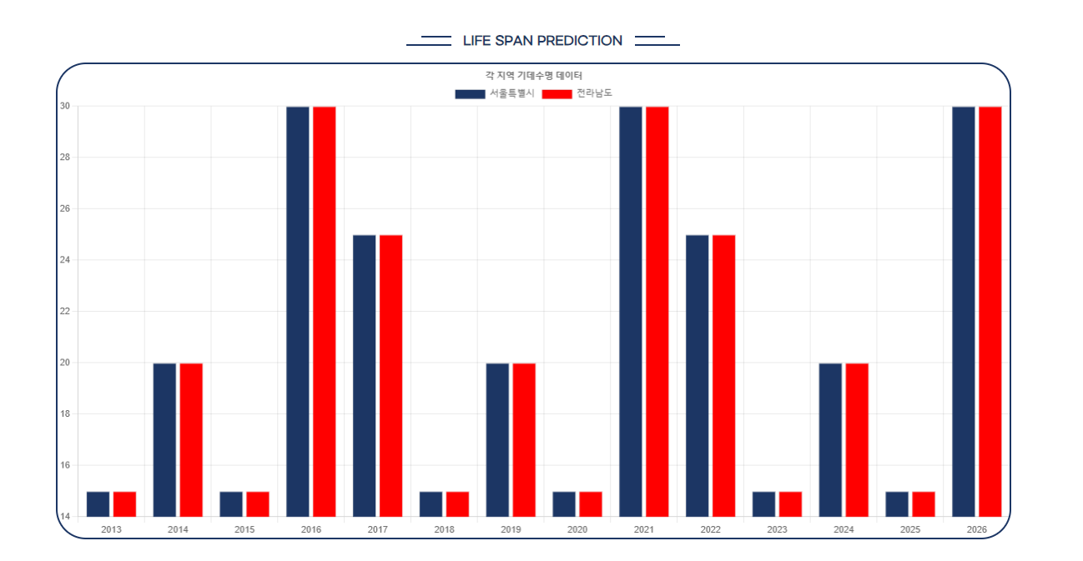
프로젝트 명 | 생활환경에 따른 노인 건강 분석 및 정책 제공 서비스
설명 | 기대 수명 예측 페이지 | 페이지 | 3
화면 | 기대 수명 예측 페이지
Description
1 | 기대 수명 예측 정보를 차트로 나타냄
2 | 서울과 전라남도의 기대 수명 예측 정보를 셀렉트 박스를 사용해서 연도를 설정 가능
3
4
ㄴ
지역별 통계 기대수명 예측 정책 당신의 만족도는? 커뮤니티 로그인
1
연도
2
2013
2022

